Slide 1
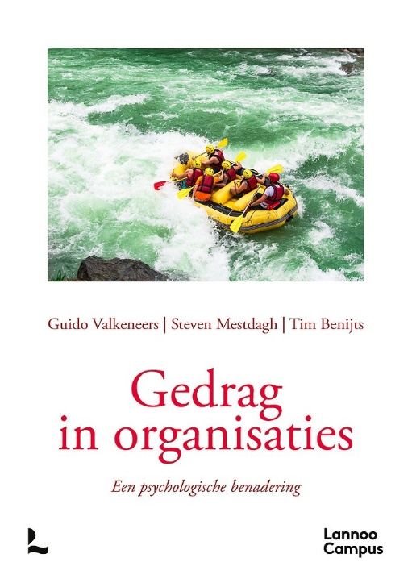
Gedrag in organisaties.
Hoofdstuk V diversiteit in organisaties

Slide 2
overzicht
Diversiteit: waar gaat dat over?
Demografische verschillen
Intellectuele verschillen
Meten van de intelligentie
Structuur van de intelligentie
Emotionele intelligentie
Persoonlijkheidsverschillen
Persoonlijkheid als typologie
Trekkenbenadering
De Big Five
Twee extra dimensies
Verschillen in waarden en attitudes

Slide 3
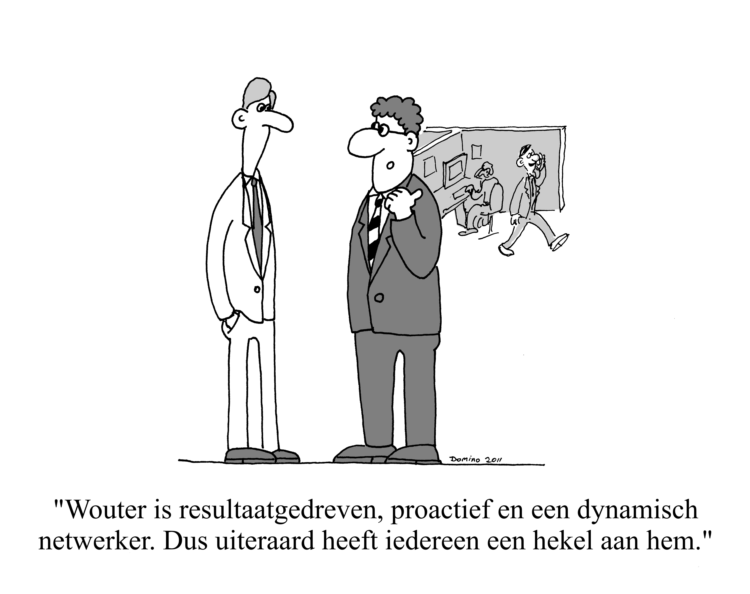
5. Bestaan er verschillen tussen medewerkers?

Slide 4
5.1 WAAR GAAT HET OVER?
Diversiteit gaat over verschillen tussen medewerkers. We onderscheiden:
verschillen aan de oppervlakte (bv. gender)
verschillen in de diepte (bv. persoonlijkheid, attitudes, waardenbesef, etc.)
Discriminatie wil zeggen dat medewerkers minder kansen krijgen omdat ze tot een bepaalde groep behoren. Gewoonlijk gebaseerd op vooringenomenheid.
Rol voor management: inclusiebeleid d.w.z. dat iedereen in de organisatie zich goed voelt en niet gediscrimineerd wordt.

Slide 5
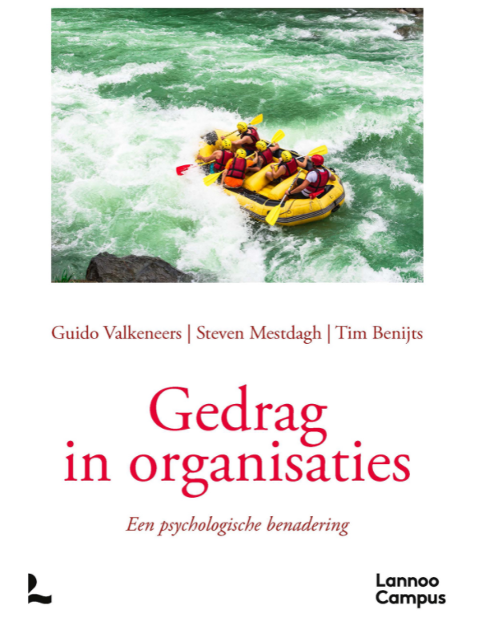
5.2 Demografische verschillen
5.2.1. Geslacht
5.2.2. Leeftijd
5.2.3. Etniciteit
5.2.4. Handicap

Slide 6
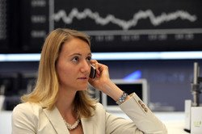
5.2 Demografische verschillen
5.2.1. Geslacht
- er bestaan geen psychologische verschillen tussen mannen en vrouwen die relevant zijn voor organisaties;
- Maar er bestaat een glazen plafond effect:
minder vrouwen in directiefuncties;
- Er bestaat een loonkloof:
vrouwen verdienen vaak minder.

Slide 7
5.2 Demografische verschillen
5.2.2 Leeftijd
Cohortentheorie babyboomers
busters/generatie X
generatie Y
generatie Z
bestaan er verschillen op de werkvloer?
De levenscyclus: mensen veranderen in functie van de leeftijd. Geeft aanleiding tot stereotypen.

Slide 8
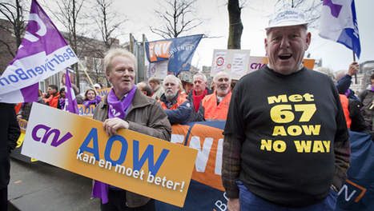
5.2 Demografische verschillen
5.2.2. Leeftijd
Vijftig- en zestigplussers worden in veel organisaties als niet gewenst beschouwd.
Deze groep wordt vaak als kansengroep aangeduid.
Maar…
Ondanks het protest is de aow leeftijd 67

Slide 9

5.2 Demografische verschillen
5.2.2 Leeftijd
- De werkzaamheidsgraad van 55-64 jarigen is uitzonderlijk laag: in België heeft in 2023 slechts 58% van deze leeftijdsgroep een betaalde baan. In Nederland is dat 81% !!!
- Werkloze vijftigplussers
geraken moeilijk aan werk.
- Diversiteit op vlak van leeftijd geeft aanleiding tot diversiteit van wensen bv. m.b.t. uurregelingen, etc.

Slide 10

5.2 Demografische verschillen
5.2.3 Etniciteit
- allochtonen ervaren moeilijkheden
om werk te vinden;
- komen weinig voor in leidinggevende functies; ‘een werkelijk plafond’
- Maar uit onderzoek komt naar voor dat diversiteit van teamleden aanleiding geeft tot betere prestaties.

Slide 11

5.2 Demografische verschillen
5.2.3 Etniciteit
Diverse etnische oorspong levert culturele verschillen op. Hofstede toonde aan dat er zes dimensies in nationale cultuur bestaan:
- acceptatie van macht;
- tolerantie van onzekerheid;
- individualisme versus collectivisme;
- mannelijke versus vrouwelijke cultuur;
- lange versus korte termijn denken;
- terughoudendheid versus toegeeflijkheid.

Slide 12
5.2 Demografische verschillen
5.2.4 Werken met handicap
Overheden voorzien subsidies om mensen met een handicap te werk te stellen in het NEC.
Daarnaast werken er in Vlaanderen ruim 25.000 mensen met een handicap in een maatwerkbedrijf. Door participatiewet (2015) in Nederland komen sociale werkplaatsen in een uitdoofscenario: bedoeling is integratie in NEC.
Naast deze demografische verschillen bestaan er ook nog verschillen in intelligentie, persoonlijkheid, etc….

Slide 13
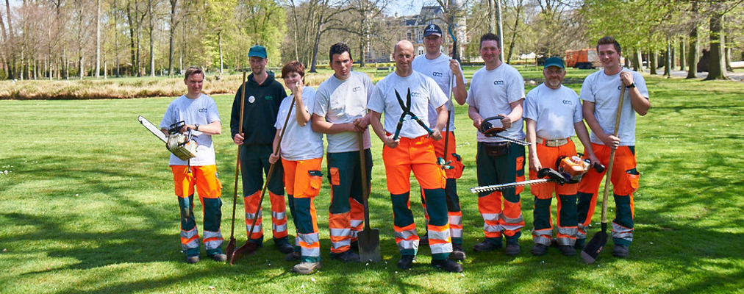
5.2 DEMOGRAFISCHE VERSCHILLEN
5.2.4 Werken met een handicap
De groenafdeling van Blankedale

Slide 14
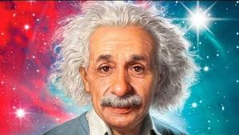
5.3 Intellectuele verschillen
If you cann’t explain it simply you don’t understand it well enough

Slide 15
5.3 Intellectuele verschillen
Intelligentie is het vermogen om informatie te verwerken, te denken, te redeneren en oplossingen te zoeken voor complexe problemen.
Is belangrijker naarmate het werk complexer van aard is.
Persoon-werk fit als de capaciteiten van de medewerker overeenkomen met de eisen van het werk.

Slide 16
5.3 Intellectuele verschillen
Het meten van intelligentie
Binet en Simon waren de eersten om intelligentie te meten: IQ.
Welke is de structuur van de intelligentie?
Dankzij de factoranalyse op zoek naar de structuur:
- hiërarchische opvatting (Engelse school)
- naast elkaar staande factoren (Amerikaanse school). Nederlandse tests sluiten vaak aan bij dit Amerikaans model (bv. DAT).

Slide 17
5.3 Intellectuele verschillen
Recent werd het Catell-Horn-Caroll model voorgesteld.
Sluit aan bij de hiërarchische visie
- eerste niveau: g-factor
- tweede niveau: vloeiende intelligentie, kwantitatieve kennis, …
- derde niveau: bijkomende specialisaties.

Slide 18
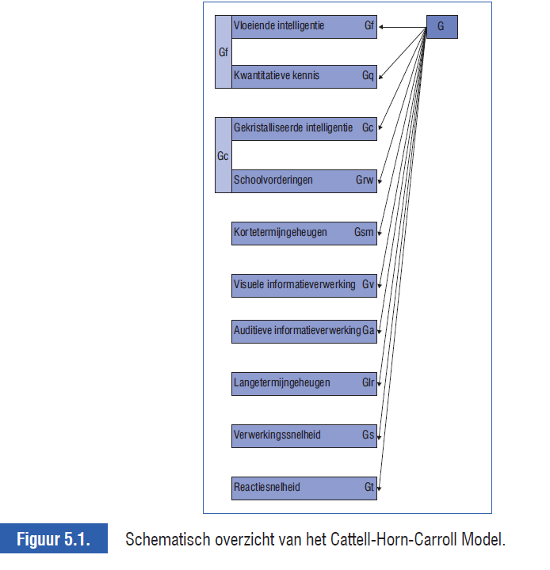
Structuur intelligentie
Het C-H-C model

Slide 19
5.3 Intellectuele verschillen
Emotionele intelligentie heeft betrekking op:
- zelfbewustzijn;
- zelfbeheersing;
- zelfmotivatie;
- empathie;
- sociale vaardigheden
gaat over cognitie, motivatie, emoties, persoonlijkheid, ….
Het gaat dus over alles.
“Als de competentie … om uitstekende prestaties te leveren” (D. Coleman).

Slide 20
5.3 Intellectuele verschillen
Emotionele intelligentie.
Wat is de waarde van dit begrip?
Is dit een intellectuele capaciteit, of behoort het tot de persoonlijkheid?
Heeft het een toegevoegde waarde in de verklaring van academisch of werksucces t.o.v. intelligentie en de Big Five?
Antwoord is duidelijk negatief.

Slide 21
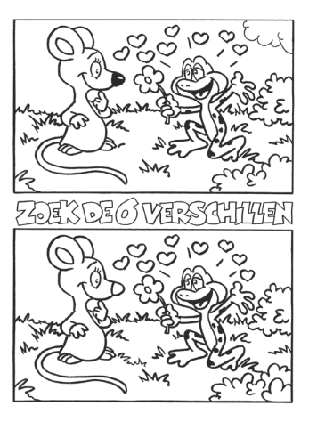
5.4 Persoonlijkheidsverschillen
Vanwaar dit begrip?
Oorspronkelijke benadering: er zijn typen van mensen;
Thans trekkenbenadering:
er bestaan dimensies
die opgevat dienen te worden
als een continuüm.

Slide 22
5.4 Persoonlijkheidsverschillen
5.4.1 De typologie benadering
MBTI zelfbeoordelingsvragenlijst
- Is de energie Extern/Intern gericht?
- Hoe verloopt de perceptie?
Sensitieve of eerder iNtuïtief?
- Hoe komt een oordeel tot stand?
Thinking of Feeling?
- Hoe staat de persoon in de wereld?
Judging of Perceiving?
Drie eerste dimensies zijn afkomstig van Jung, het vierde aspect is afkomstig van Myers Briggs.

Slide 23
5.4 Persoonlijkheidsverschillen
Mensen hebben voorkeuren.
Deze voorkeuren hebben betrekking op vier domeinen:
1 E-I Extraversion-Introversion
2 S-N Sensing-iNtuition
3 T-F Thinking-Feeling
4 J-F Judging-Perceiving
Sociale interactie
waarnemen
beslissen
leven

Slide 24
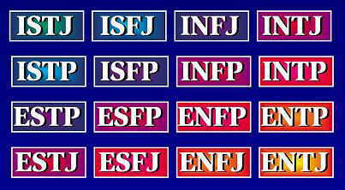
5.4 Persoonlijkheidsverschillen
Op basis van zelfbeoordelingen worden mensen ingedeeld in 16 typen:

Slide 25
5.4 Persoonlijkheidsverschillen
MBTI is vrij populair in organisaties.
Maar … onvoldoende aangetoond dat het om een voldoende betrouwbare meting gaat.
Maar… onvoldoende samenhang aangetoond met werkprestaties.
Maar … onvoldoende samenhang aangetoond met prestaties in leersituaties.
Zeker niet te gebruiken in selectiesituaties.

Slide 26
5.4 Persoonlijkheidsverschillen
5.4.2 De trekkenbenadering
Centrale vraag: hoeveel dimensies zijn er nodig om de verschillen te verklaren?
De voorgeschiedenis:
- Eysenck: twee factoren;
- Cattell: 16 factoren
De Big Five: vijf factoren volstaan om de verschillen te verklaren.

Slide 27
5.4 Persoonlijkheidsverschillen
Big Five:
Extraversie
Altruïsme
Conscencieusheid
Neuroticisme
Openheid
https://www.youtube.com/watch?v=xXATiPciG8o
Ofwel: https://www.youtube.com/watch?v=5aNvMOE0CfE
Relatie met werkprestaties en leerprestaties.

Slide 28
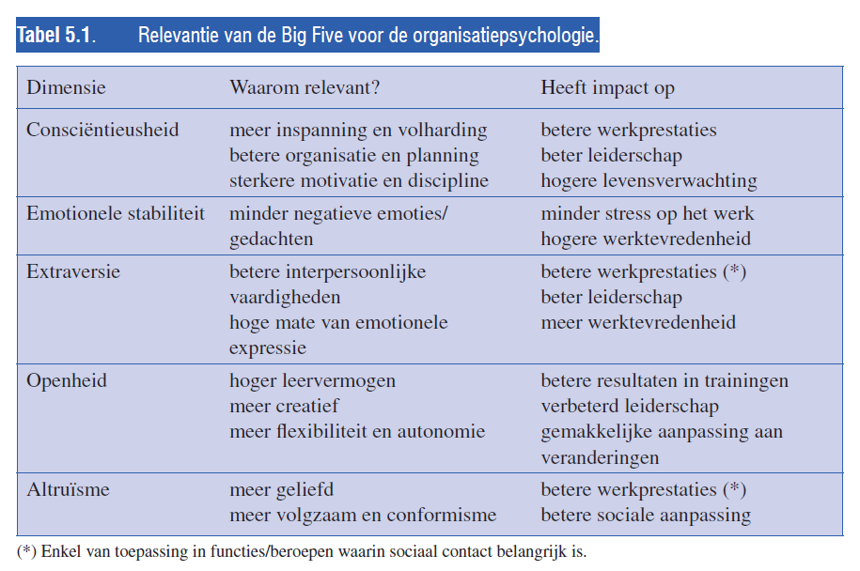
5.4 Persoonlijkheidsverschillen

Slide 29
5.4 Persoonlijkheidsverschillen
Twee bijkomende factoren:
Locus of control (Rotter)
In hoeverre voelen we ons verantwoordelijk voor hetgeen er in de wereld gebeurt? Interne versus externe locus of control.
Segers (2007): geen relatie met geslacht, leeftijd en aantal jaren dienst. Wel met functieniveau. Bedienden en management vertonen een interne locus of control en arbeiders een externe locus of control.

Slide 30
5.4 Persoonlijkheidsverschillen
Twee bijkomende factoren
Mensen met interne locus of control betere perceptie, beter leren,…
Mensen met externe locus of control : ‘Ik heb geen invloed op de gang van zaken...’ In extreme vorm: aangeleerde hulpeloosheid.
Mensen met interne locus of control voelen zich goed als ze veel initiatief kunnen nemen.

Slide 31
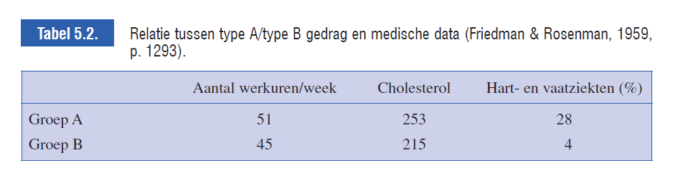
5.4 Persoonlijkheidsverschillen
Twee bijkomende factoren:
Type A- en type B-gedrag (Friedman en Rosenman)
samenhang tussen type A en hart- en vaatziekten.

Slide 32
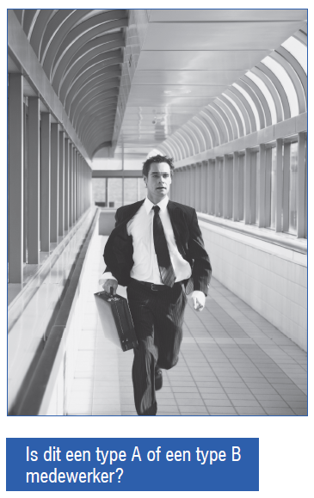
5.4 Persoonlijkheidsverschillen
Type A gedrag:
- sterke motivatie
- competitieve instelling
- continu bezig met veelheid van taken
- tendens om alles snel af te
handelen
- mentale alertheid ten opzichte
van prikkels
- hebben probleem met ‘vrije tijd’
- ….

Slide 33
5.4 Persoonlijkheidsverschillen
Type B gedrag
- is niet gehaast
- geen competitie t.o.v. collega’s
- geen extra alertheid
- … kortom het tegenovergestelde van type A
Typische uitdrukking:
‘Dat is niks, dat komt nog wel’.

Slide 34
5.4 Persoonlijkheidsverschillen
Type A gedrag heeft de neiging om steeds meer te doen in steeds minder tijd.
Type van de harde werker;
maar de kwaliteit van werk?
Zevenmaal meer kans op hart-
en vaatziekten.
Wat zijn de gevolgen?
Stress en burnout,
Karoshi (過労死 )= dood door
overwerk in Japan.

Slide 35
5.5 Waarden en attitudes
Waarden zijn criteria om doelstellingen te kiezen, ons gedrag te richten en zijn relatief stabiel in de tijd.
Zijn verworven op basis van cultuur, samenleving, persoonlijke ervaring
Sommige staan centraal andere aan de periferie: een waardesysteem.
Rocheach ontwikkelde Rocheach Value Survey
instrumentele versus eindwaarden &
individuele en sociale waarden.

Slide 36
5.5 Waarden en attitudes
Werkwaarden
Op basis van factoranalyse:
- intrinsieke
- extrinsieke
- sociale
- prestige waarden.
Vormen een basis voor attitudes. Attitude is een vooringenomenheid t.o.v. een concreet object, persoon of gebeurtenis.

Slide 37
5.5 Waarden en attitudes
Attitudes:
ABC component:
Affectief aspect
gedrags (Behavior) aspect
Cognitief aspect
Bv. Ik houd van mijn werk
Ik doe het werk graag
Ik denk positief over het werk

Slide 38
5.5 Waarden en attitudes
Gebrek aan samenhang: cognitieve dissonantie
(Festinger). In dit geval kan gedrag moeilijk veranderd worden, maar attitude des te makkelijker.
Attitudes ontstaan vooral door leerprocessen. Zeer beperkt aantal zijn aangeboren.
Medewerkers vertonen diversiteit van attitudes, gezien hun persoonlijke voorgeschiedenis.
Welke zijn relevant?

Slide 39
5.5 Waarden en attitudes
Attitudes:
- Betrokkenheid van de medewerkers
bij de organisatie;
bij het werk;
bevlogenheid;
flow
- Medewerkerstevredenheid

Slide 40
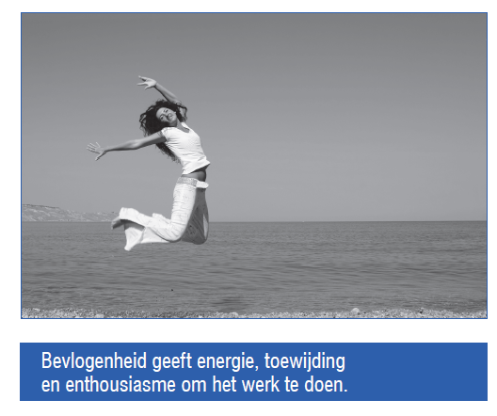
5.5 Waarden en attitudes
Attitudes:
- Betrokkenheid bij de organisatie
d.i. psychologische identificatie met de organisatie.
(samenhang met tevredenheid en productiviteit)
Heeft aan belang ingeboet.
Betrokkenheid bij het werk
d.i. psychologische identificatie met het werk;
succes/mislukking heeft impact op selfesteem
(samenhang met tevredenheid, prestaties en lagere uitstroom)
Risico?
Bevlogenheid
vitaliteit, toewijding en absorptie.
Flow
energieke focus op een plezierige activiteit

Slide 41
5.5 Waarden en attitudes
Medewerkers tevredenheid
- verband met prestaties?
- Meten van tevredenheid wordt steeds belangrijker
- alle medewerkers nemen deel
- bevraging algemene tevredenheid
- bevraging van deelaspecten
- belang van de deelaspecten
- rechtstreeks bevragen
- via multiple regressie

Slide 42
5.5 Waarden en attitudes
Medewerkerstevredenheid in relatie tot vier A’s
Arbeidsinhoud
Arbeidsvoorwaarden
Arbeidsomstandigheden
Arbeidsverhoudingen
Via multiple regressie blijkt dat vooral arbeidsinhoud verband houdt met tevredenheid (De Witte et al., 2010).

Slide 43
5.5 Waarden en attitudes
Medewerkerstevredenheid
Kritische bemerking van Kuipers et al. (2018)
altijd komt naar voren dat 70 à 80% van de medewerkers tevreden is. Hoe komt dat?
Dat is dus geen indicatie voor de kwaliteit van arbeid.

Slide 44
Doelstellingen I
Na de studie van dit hoofdstuk ben
je in staat:
- aan te tonen dat demografische
verschillen een impact hebben op
organisaties;
- een bespreking te geven van de wijze waarop intellectuele mogelijkheden gemeten kunnen worden;
- de draagwijdte van het begrip EI te bespreken;

Slide 45
Doelstellingen II
Na de studie van dit hoofdstuk ben je
in staat om:
- aan te duiden wat het verschil is
tussen de typen opvatting over de ph
en de trekkenbenadering;
- aan te tonen wat de waarde is van de MBTI;
- een bespreking te geven van de Big Five;
- het verband te bespreken tussen Big Five en werkprestaties en leerprestaties;
- toelichting te geven bij de locus of control en type A-en B-persoonlijkheid;

Slide 46
Doelstellingen III
Na de studie van dit hoofdstuk ben je
in staat om:
- aan te geven hoe waarden een basis
vormen voor ontstaan van attitudes;
- aan te geven welke attitudes een rol spelen in organisaties;
- het belang van tevredenheidsmeting te begrijpen en aan te geven hoe dergelijke bevraging opgezet kan worden;
- de relatie te begrijpen tussen medewerkers tevredenheid en arbeidsinhoud.

Slide 47
bestaan er verschillen tussen medewerkers?

Slide 48
Gedrag in organisaties.
Hoofdstuk V

